Slide 1
Nemlineáris Dinamikai Modellek a Biológiában 3. gyakorlat
Schäffer Katalin (sch.katalin17@gmail.com)
Juhász János (juhasz.janos@.itk.ppke.hu)

Slide 2
Van der Pol oszcillátor
Oszcillátor:
olyan áramkör, amely stabil, periodikus elektromágneses rezgést hoz létre és tart fenn.
biológiai oszcillációk: pl.: szívritmus, napi ritmus, napszakok/ évszakok váltakozása
DE megoldása: ahol
U₀ amplitúdó
ω₀ frekvencia
ς₀ fázis
Nehéz az áramkör implementálása

Slide 3
Van der Pol oszcillátor
Nehézségek:
Függés a kezdeti értékektől (kikapcsolás után az amplitúdó változhat)
A valóságban egy tökéletes rendszerre lenne szükség egy konstans amplitúdójú szabályos szinuszos megoldáshoz
Konstans amplitúdójú oszcillátort nem lehet lineáris áramköri elemekből építeni
Cél:
Konstans és stabil frekvenciájú/ amplitúdójú oszcilláció biztosítása
A rendszernek bármely kezdeti állapotból el kell érnie a konstans frekvenciát/ amplitúdót

Slide 4
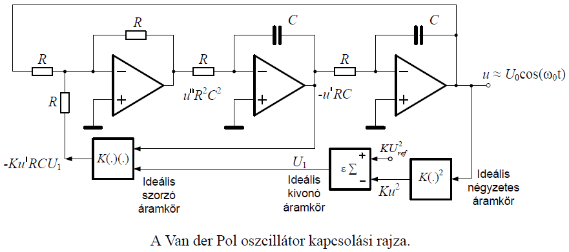
Van der Pol oszcillátor
Megoldás:

Slide 5
Van der Pol oszcillátor
Feladatok:
Az egyenlet megoldása különböző módszerekkel
explicit Euler (különböző lépésközökkel)
ode45
ode15s
Mi a különböző μ paraméter értékek hatása a megoldásra?
Pl.:
μ = 0:0.1:10
μ = 0:10:100
Notes:
ode45 cannot handle so stiff problems, slows down (good for most „average” problems, 1st guess)
ode15s can -> much smaller time steps for much steeper changes, much bigger in „slower changing” regions
Different methods with differnt heuristics (they combine diffent order ode solvers -> see Numeric methods 2)

Slide 6
Explicit Euler módszer
Általános feladat:
$$\dot{x}=f\left(x\right), x\left(0\right)=x_{0}∈ℝ^{d}$$
$φ:[0,h_{0}]×$ $ℝ^{d}→ℝ^{d}$
Általános formája a megoldásnak:
$x_{k+1}=φ\left(h,x_{k}\right), k=0,1,2,… ↔$ X =$φ\left(h,x\right)$
$φ_{E}$ explicit Euler módszer:
X =$φ_{E}\left(h,x\right)$, ahol X=x+hf(x)

Slide 7
ode45
Hibaforrások (általánosan a numerikus megoldásoknál):
Matematikai hiba: a numerikus módszer miatt
→ nagyobb lépéseknél egyre jelentősebb
Kerekítési hiba: számítógép hibája
→ több lépésre egyre nagyobb
Fontos a megfelelő lépésköz megválasztása
Matlab ode differenciál egyenlet megoldók adaptív lépésközt használnak (a „változás sebességétől” függően)

Slide 8
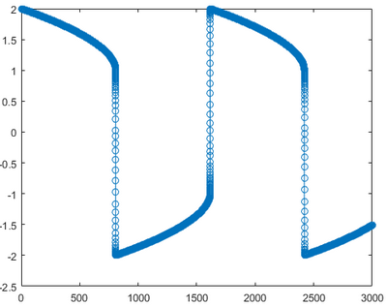
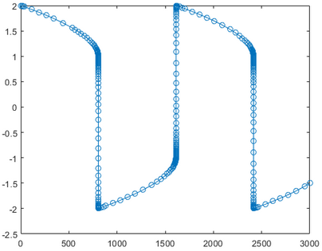
Van der Pol oszcillátor
ode45
ode15s
merev (=különböző időskálás) problémákat nem tud hatékonyan kezelni
→ lelassul
a legtöbb „általános” problémához jó első tipp
megfelelő a merev problémákhoz:
kisebb lépésközöket használ időskálák közti nagyobb, meredekebb változásoknál
nagyobb lépésközök lassan változó régióknál
különböző módszerek különböző heurisztikákat használnak
többféle rendű ODE megoldókat kombinálnak
Notes:
ode45 cannot handle so stiff problems, slows down (good for most „average” problems, 1st guess)
ode15s can -> much smaller time steps for much steeper changes, much bigger in „slower changing” regions
Different methods with differnt heuristics (they combine diffent order ode solvers -> see Numeric methods 2)

